Slide 1

Integração PGE/SEFAZ
Cobrança da Dívida Ativa
Protesto de CDAs
Ricardo de Araújo Gama
Procurador do Estado
ricardo@pge.sc.gov.br

Slide 2
Lei Orgânica da PGE
Compete à Procuradoria Fiscal da PGE:
exercer a representação do Estado junto ao Tribunal Administrativo Tributário
promover a cobrança da dívida ativa
atuar nos processos judiciais e administrativos que tratem de matéria tributária.

Slide 3
O Programa PNAFE na PGE
Ano 2001
Contratação de consultoria
Planejamento estratégico
Cursos e capacitações
Redesenho de processos
Elaboração de Termo de Referência

Slide 4
O Programa PNAFE na PGE
Ano 2003
assinado o contrato de desenvolvimento do sistema de gestão
Ano 2005
Implantação do PGE-Net

Slide 5
O Sistema PGE-NET
Receber CDAs em arquivos XML
Receber as comunicações do atos judiciais (citação/intimação) digitalizando-as
Distribuir entre as chefias até os procuradores
Agenda do procurador
Busca de autos
Pesquisa em gerenciador de arquivos
Elaboração de documentos e petições em editor de texto nativo com sugestão de modelos e campos de mesclagem

Slide 6
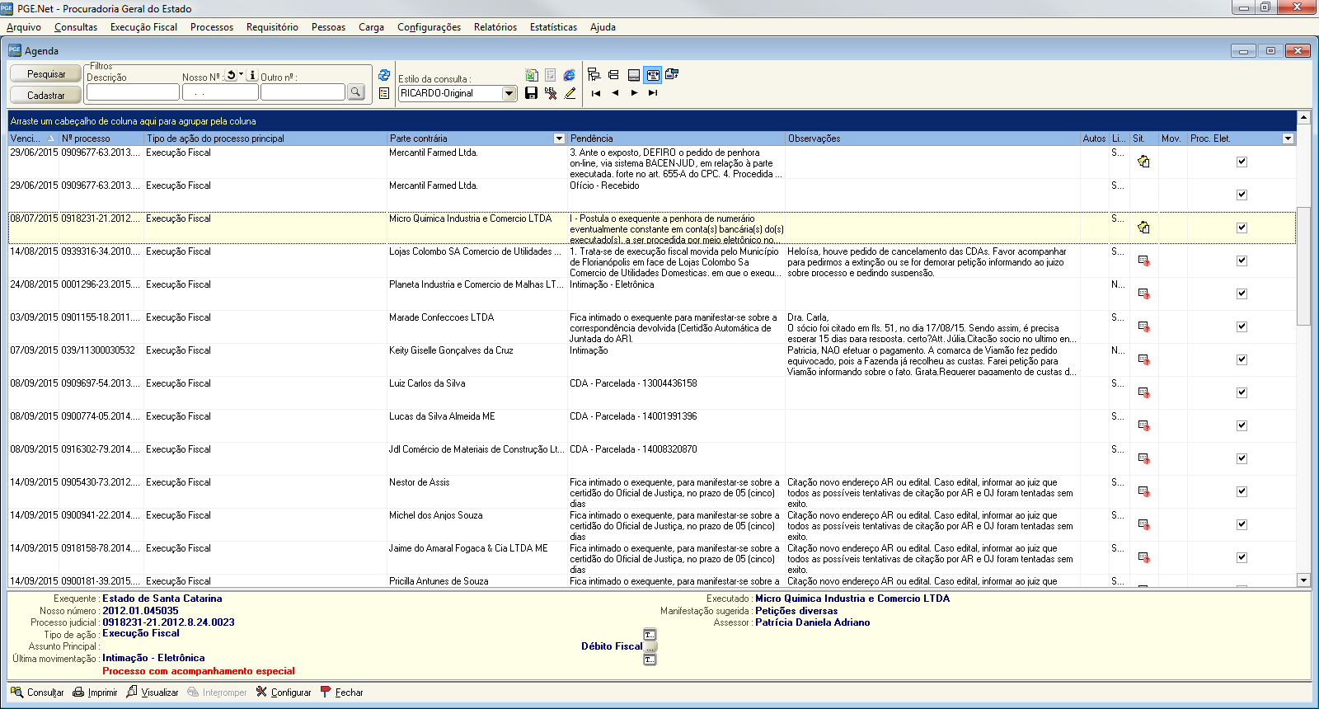

Slide 7
O processo judicial sem papel
Lei 11.419/2006
Art. 5º As intimações serão feitas por meio eletrônico em portal próprio aos que se cadastrarem na forma do art. 2º desta Lei, dispensando-se a publicação no órgão oficial, inclusive eletrônico.
§ 3º A consulta referida nos §§ 1º e 2º deste artigo deverá ser feita em até 10 (dez) dias corridos contados da data do envio da intimação, sob pena de considerar-se a intimação automaticamente realizada na data do término desse prazo.

Slide 8
A execução fiscal sem papel
Ano 2009
Assinado Convênio da Execução Fiscal Eletrônica entre SEF/PGE/TJSC
Webservice com o TJSC estabelecido
Interoperabilidade (intimações/consultas/peticionamento)
Expansão gradativa das execuções fiscais sem papel até 2014 quando atinge 100% das Comarcas

Slide 10
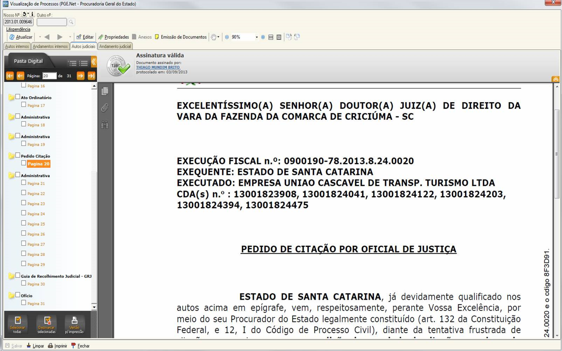

Slide 11
O Programa PROFISCO na PGE
Ano 2014
Expansão do sistema PGE-Net
Workflow
Painel de indicadores (BI)
Integração mais profunda com o sistema SAT
Módulo acompanhamento especial grandes devedores
Módulo de riscos fiscais
Módulo de cobrança administrativa e de Protestos

Slide 12
O colapso das execuções fiscais
Dados da Corregedoria do TJ/SP (01/2014)
  11.699.448 Execuções Fiscais (Federal, Estadual e Municipal), destas 1.253.000 são Estaduais.
  57,15% do Movimento do Judiciário Paulista
IPEA – Comunicado 127, 04/01/12
  Tempo médio de uma Execução Fiscal = 9 anos, 9 meses e 16 dias
  Custo Unitário R$ 5.606,67
  Valor Justificável R$ 21.731,45

Slide 13
O PROTESTO ELETRÔNICO DAS CERTIDÕES DE DÍVIDA ATIVA COMO INSTRUMENTO DE GESTÃO DA DÍVIDA ATIVA, INCREMENTO DE ARRECADAÇÃO E DIMINUIÇÃO DE LITÍGIOS.
SUBPROCURADORIA DO CONTENCIOSO TRIBUTÁRIO-FISCAL

Slide 14
Lei Federal nº 9.492/1997
Art. 1º Protesto é o ato formal e solene pelo qual se prova a inadimplência e o descumprimento de obrigação originada em títulos e outros documentos de dívida.

Slide 15
SUPERAÇÃO DO ENTRAVE NORMATIVO
Em 27 de dezembro de 2.012, a Medida Provisória nº 577 foi convertida na Lei nº 12.767, incluiu um parágrafo único no artigo 1.º da Lei nº 9.492/1997 com a seguinte redação:
  Parágrafo único. Incluem-se entre os títulos sujeitos a protesto as certidões de dívida ativa da União, dos Estados, do Distrito Federal, dos Municípios e das respectivas autarquias e fundações públicas.

Slide 16
SUPERAÇÃO DO ENTRAVE JURISPRUDENCIAL
Recurso Especial nº 1.126.515/PR, de 03/12/2013:
No regime instituído pelo art. 1.° da Lei 9.492/1997, o protesto, instituto bifronte que representa, de um lado, instrumento para constituir o devedor em mora e provar a inadimplência, e, de outro, modalidade alternativa para cobrança de dívida, foi ampliado, desvinculando-se dos títulos estritamente cambiariformes para abranger todos e quaisquer títulos ou documentos de dívida.

Slide 17
RELATÓRIO - DATA BASE – 30/04/2014
INÍCIO do Projeto no mês de DEZEMBRO/2.012
Quantidade de Débitos Protestados 355.204
Quantidade de Débitos Pagos 53.826
Valor Total Recebido R$ 55.197.037,92
Sustações de Protesto < 0,5 %

Slide 18
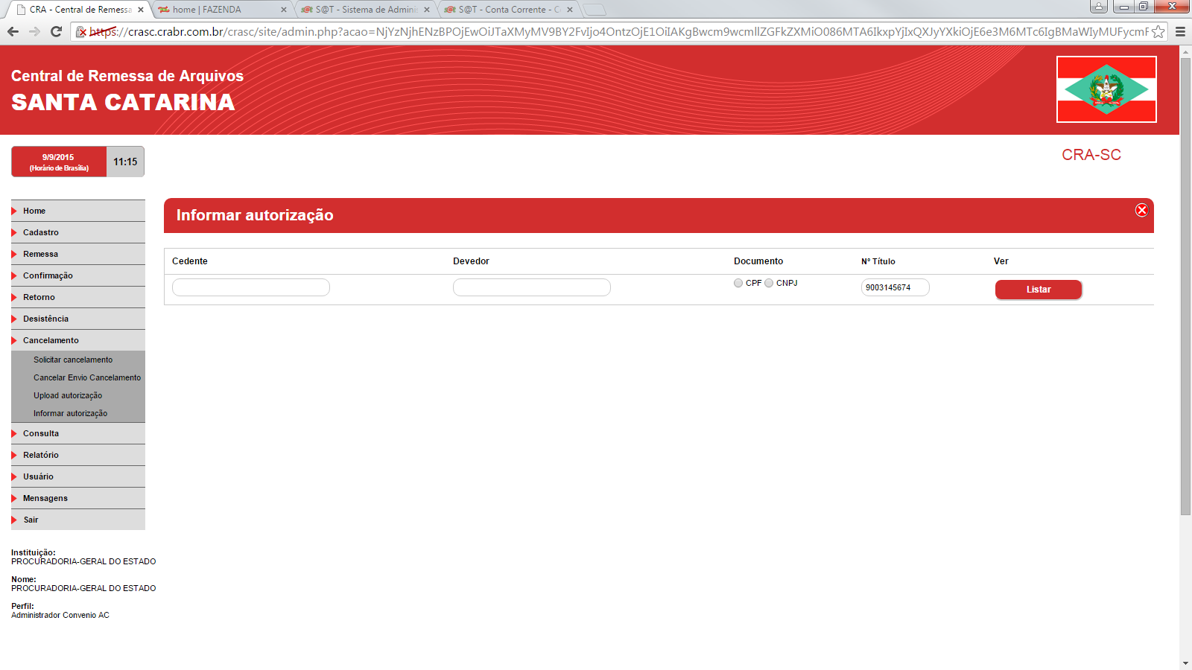

Slide 19
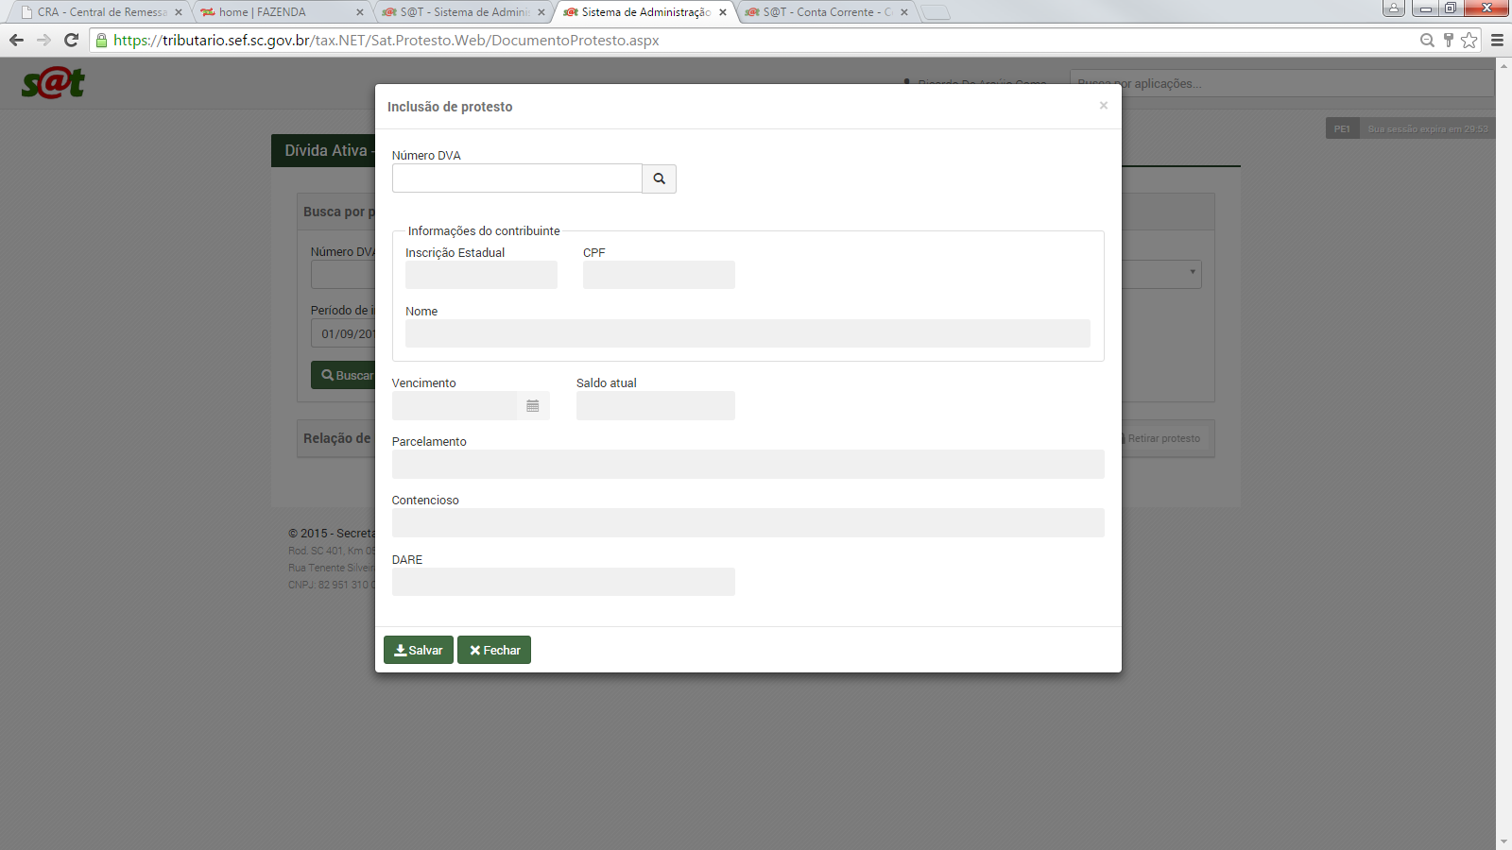

Slide 20
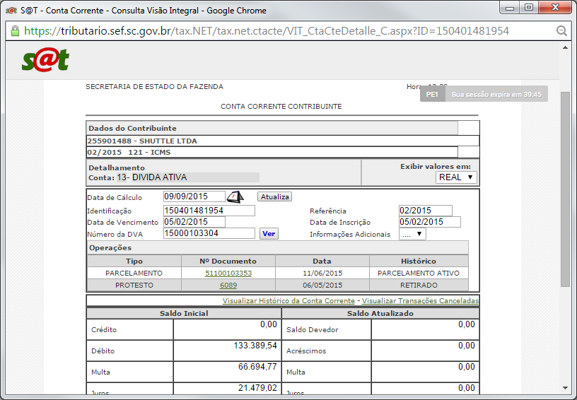

Slide 21
Vantagens do Protesto da CDA
Sem custos para o Estado
Procedimento ágil e 100% eletrônico
Restringe o crédito do contribuinte, em razão de convênios dos Tabelionatos com o SPC e SERASA
Baixo índice de Litigiosidade.
Diminuição de ajuizamento de Execuções Fiscais.
Gera uma “cultura de pagamento”

Slide 22
Obrigado !
Ricardo de Araújo Gama
Procurador do Estado
ricardo@pge.sc.gov.br

